Slide 1

Denoising Diffusion Probabilistic Models
论文作者：Xiang Lisa Li，John Thickstun等
报告人：韩雪冉

Slide 2
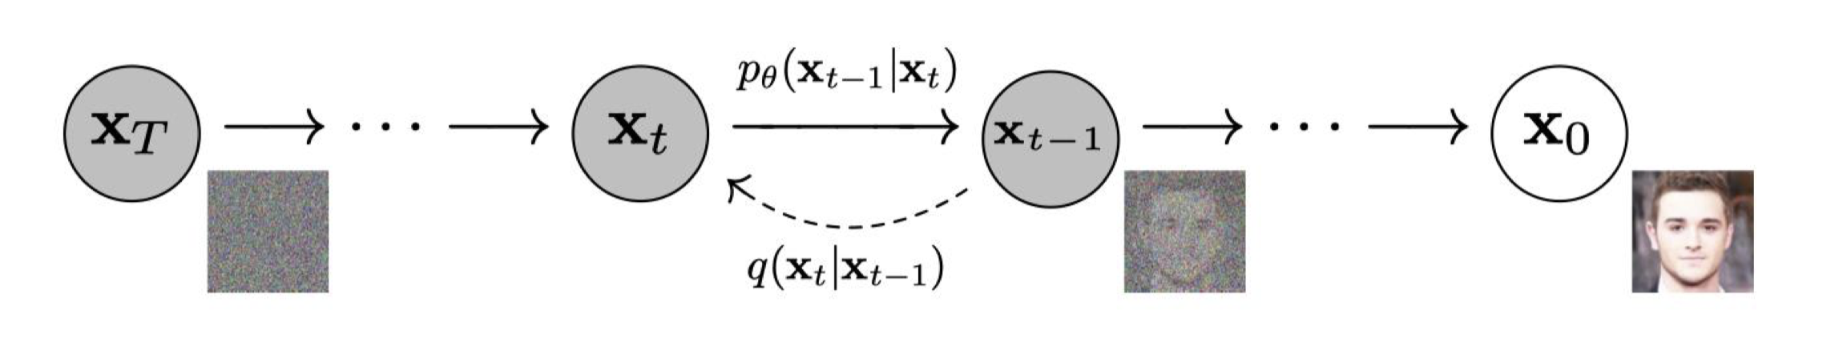
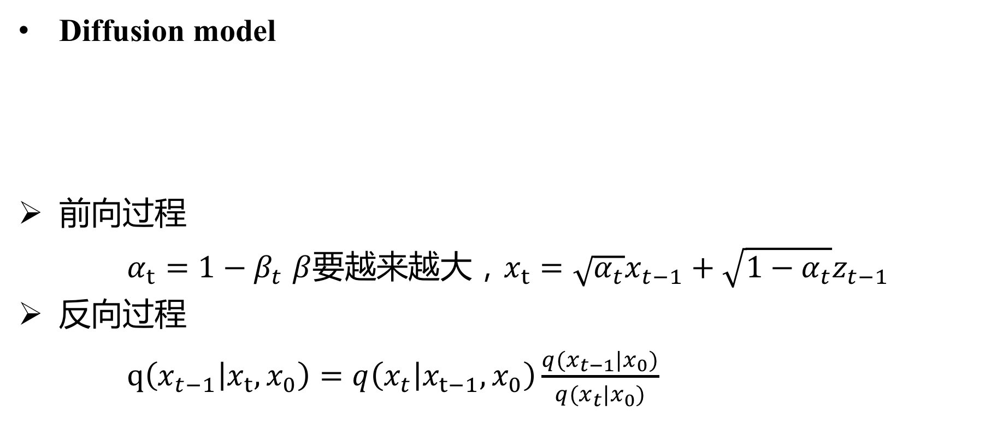
背景知识
Diffusion model
前向过程
$α_{t}=1−β_{t}$ $β$要越来越大，$x_{t}=\sqrt{α_{t}}x_{t−1}+\sqrt{{1−α}_{t}}z_{t−1}$
反向过程
$q\left(x_{t−1} | x_{t},x_{0}\right)=q\left(x_{t} | x_{t−1},x_{0}\right)\frac{q(x_{t−1}|x_{0})}{q(x_{t}|x_{0})}$

Slide 3
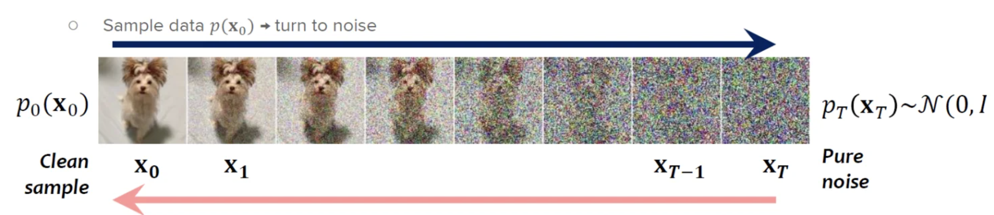
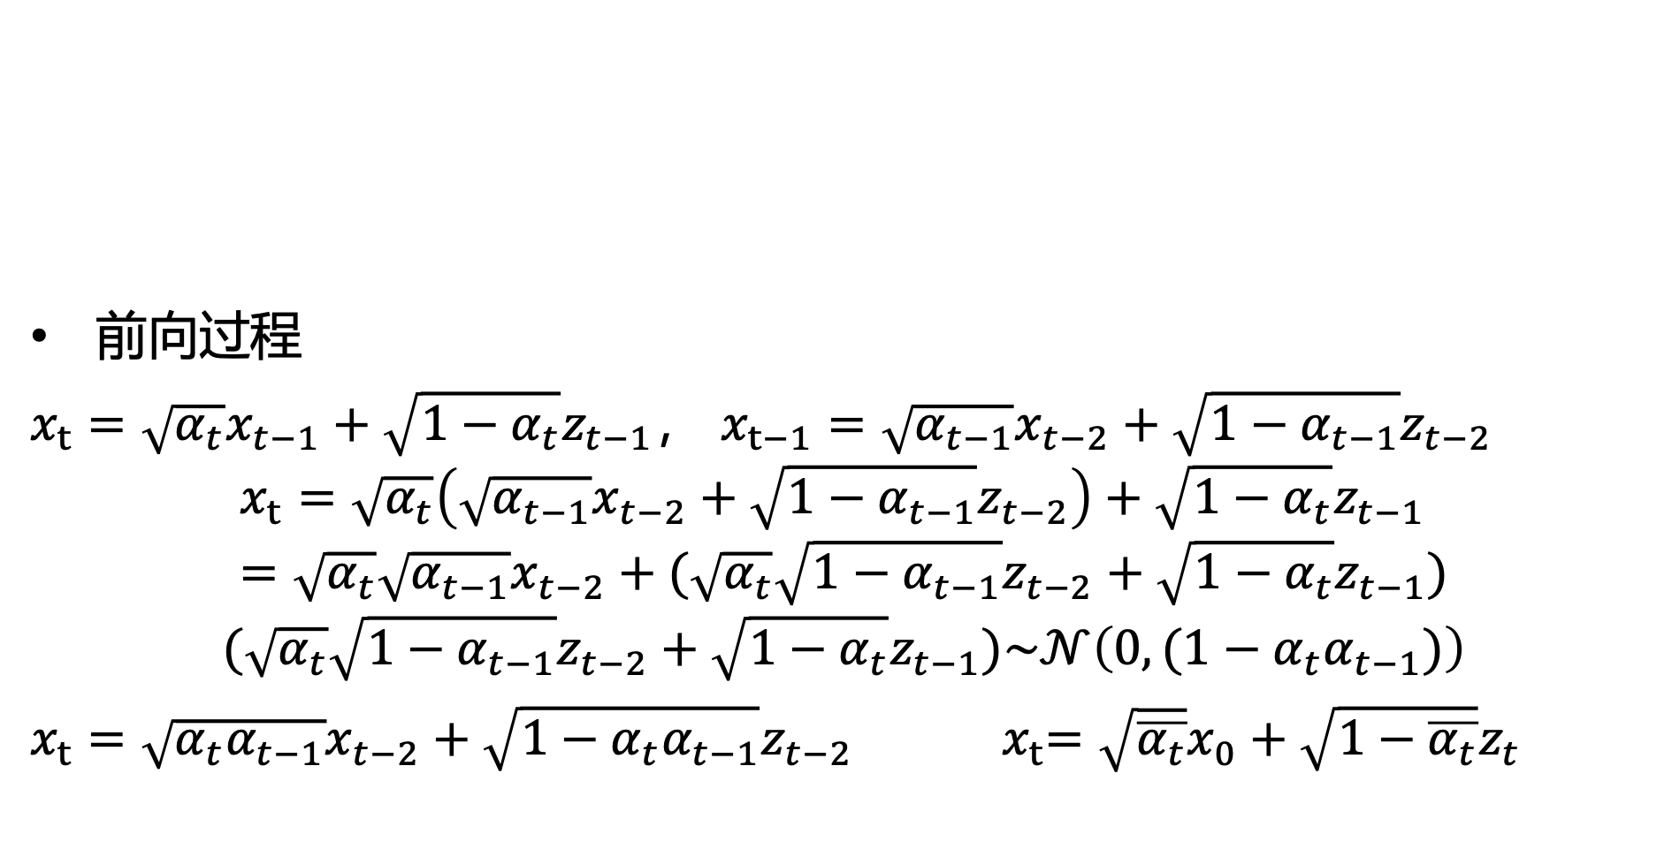
背景知识
前向过程
$x_{t}=\sqrt{α_{t}}x_{t−1}+\sqrt{{1−α}_{t}}z_{t−1}$， $x_{t−1}=\sqrt{α_{t−1}}x_{t−2}+\sqrt{{1−α}_{t−1}}z_{t−2}$
$$x_{t}=\sqrt{α_{t}}\left(\sqrt{α_{t−1}}x_{t−2}+\sqrt{{1−α}_{t−1}}z_{t−2}\right)+\sqrt{{1−α}_{t}}z_{t−1}=\sqrt{α_{t}}\sqrt{α_{t−1}}x_{t−2}+(\sqrt{α_{t}}\sqrt{{1−α}_{t−1}}z_{t−2}+\sqrt{{1−α}_{t}}z_{t−1})$$
$$(\sqrt{α_{t}}\sqrt{{1−α}_{t−1}}z_{t−2}+\sqrt{{1−α}_{t}}z_{t−1})\sim 𝒩\left(0,({1−α_{t}α}_{t−1})\right)$$
$x_{t}=\sqrt{{α_{t}α}_{t−1}}x_{t−2}+\sqrt{{1−α_{t}α}_{t−1}}z_{t−2}$ ${ x}_{t}=\sqrt{\overline{α_{t}}}x_{0}+\sqrt{1−\overline{α_{t}}}z_{t }$

Slide 4
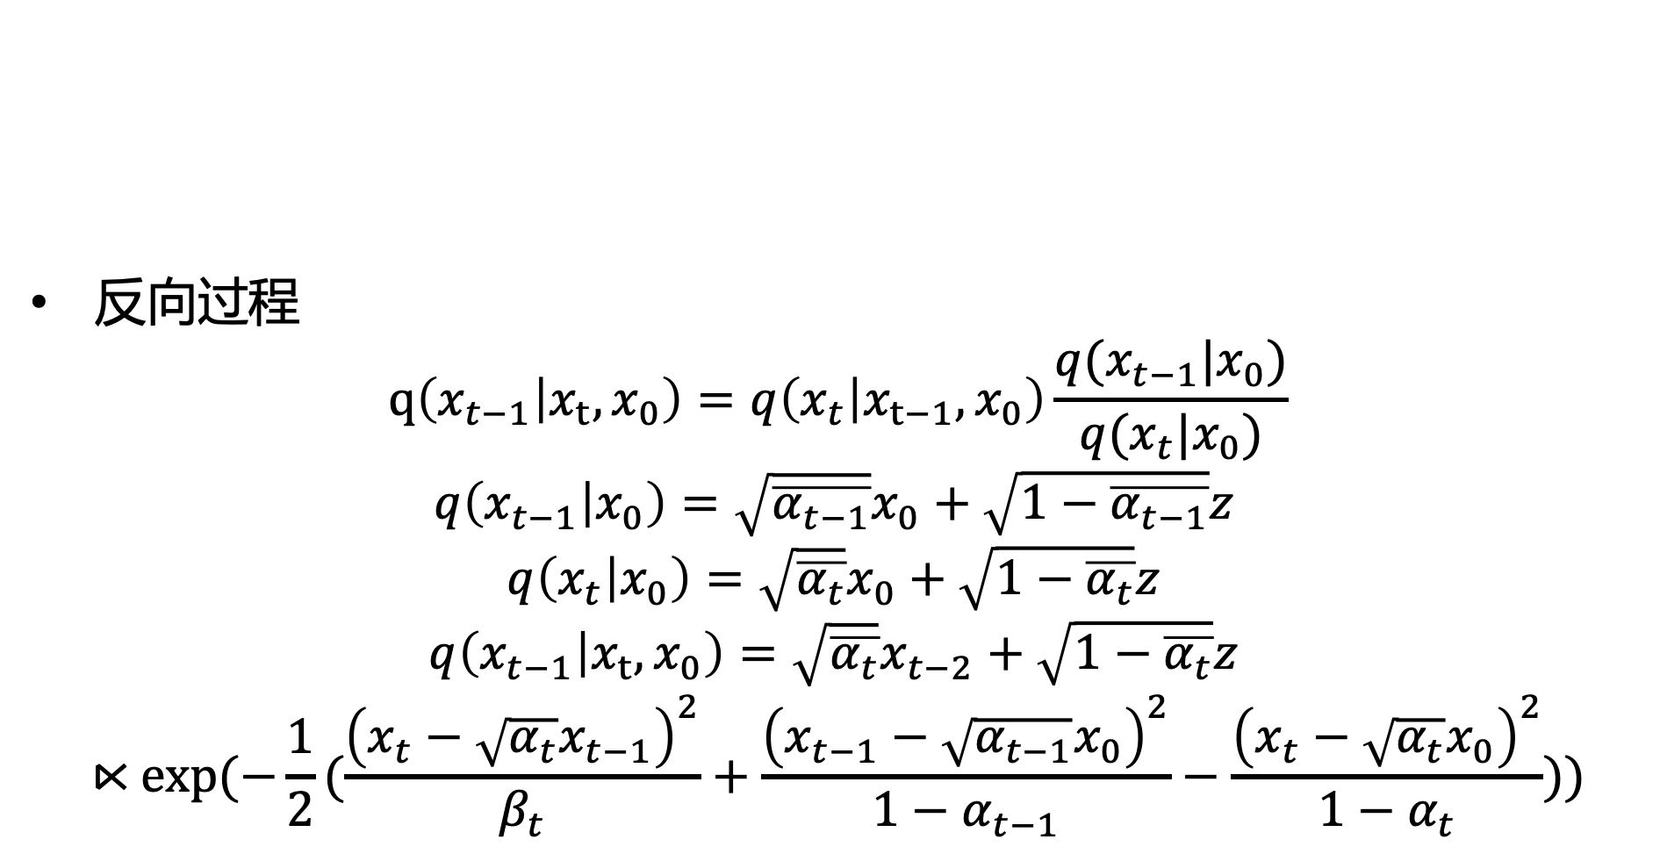
背景知识
反向过程
$$q\left(x_{t−1} | x_{t},x_{0}\right)=q\left(x_{t} | x_{t−1},x_{0}\right)\frac{q(x_{t−1}|x_{0})}{q(x_{t}|x_{0})}$$
$$q\left(x_{t−1} | x_{0}\right)=\sqrt{\overline{α_{t−1}}}x_{0}+\sqrt{1−\overline{α_{t−1}}}z_{ }$$
$$q\left(x_{t} | x_{0}\right)=\sqrt{\overline{α_{t}}}x_{0}+\sqrt{1−\overline{α_{t}}}z_{ }$$
$$q\left(x_{t−1} | {x_{t},x}_{0}\right)=\sqrt{\overline{α_{t}}}x_{t−2}+\sqrt{1−\overline{α_{t}}}z_{ }$$
$$⋉exp⁡(−\frac{1}{2}(\frac{{\left(x_{t}−\sqrt{α_{t}}x_{t−1}\right)}^{2}}{β_{t}}+\frac{{\left(x_{t−1}−\sqrt{α_{t−1}}x_{0}\right)}^{2}}{1−α_{t−1}}−\frac{{\left(x_{t}−\sqrt{α_{t}}x_{0}\right)}^{2}}{1−α_{t}}))$$

Slide 5
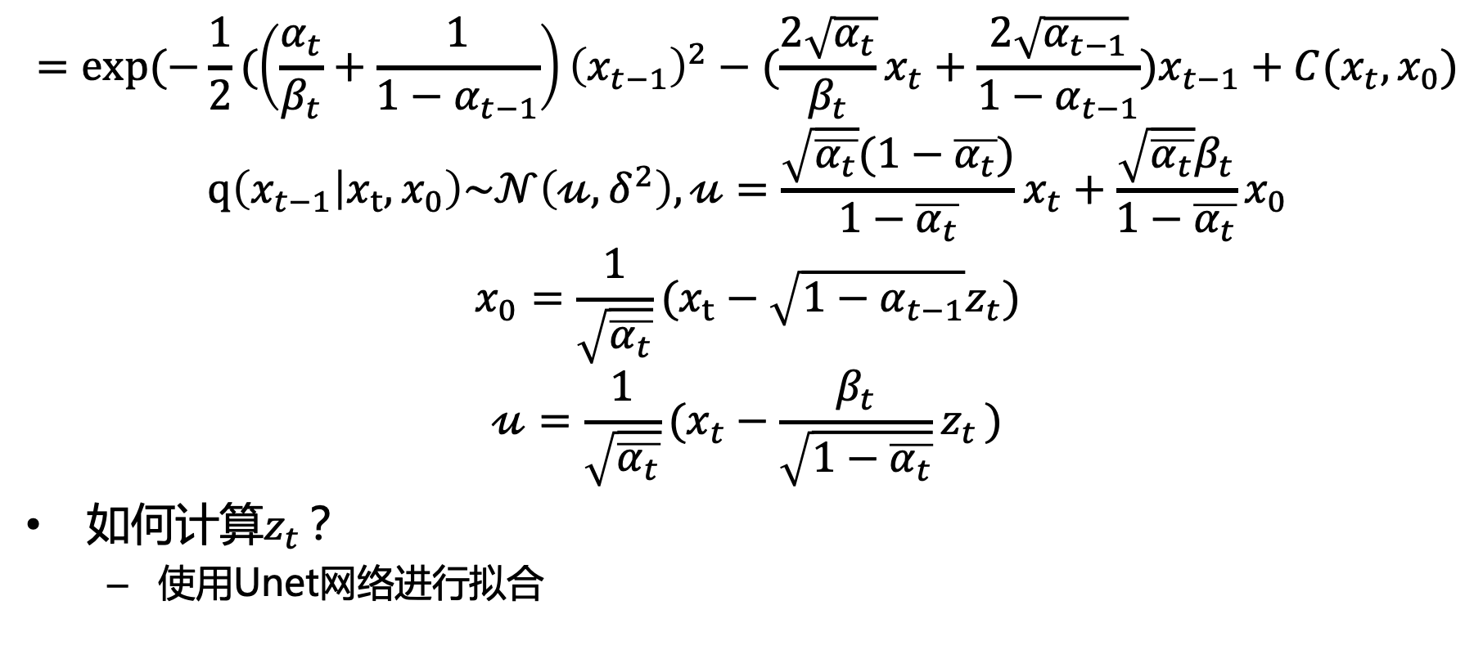
推导过程
$$=exp⁡(−\frac{1}{2}(\left(\frac{α_{t}}{β_{t}}+\frac{1}{1−α_{t−1}}\right){\left(x_{t−1}\right)}^{2}−(\frac{2\sqrt{α_{t}}}{β_{t}}x_{t}+\frac{2\sqrt{α_{t−1}}}{1−α_{t−1}})x_{t−1}+C(x_{t},x_{0})$$
$$q\left(x_{t−1} | x_{t},x_{0}\right)\sim 𝒩\left(𝓊,δ^{2}\right), 𝓊=\frac{\sqrt{\overline{α_{t}}}(1−\overline{α_{t}})}{1−\overline{α_{t}}}x_{t}+\frac{\sqrt{\overline{α_{t}}}β_{t}}{1−\overline{α_{t}}}x_{0}$$
$$x_{0}=\frac{1}{\sqrt{\overline{α_{t}}}}(x_{t}−\sqrt{1−α_{t−1}}z_{t})$$
$$𝓊=\frac{1}{\sqrt{\overline{α_{t}}}}(x_{t}−\frac{β_{t}}{\sqrt{1−\overline{α_{t}}}}z_{t })$$
如何计算$z_{t }$？
使用Unet网络进行拟合

Slide 6
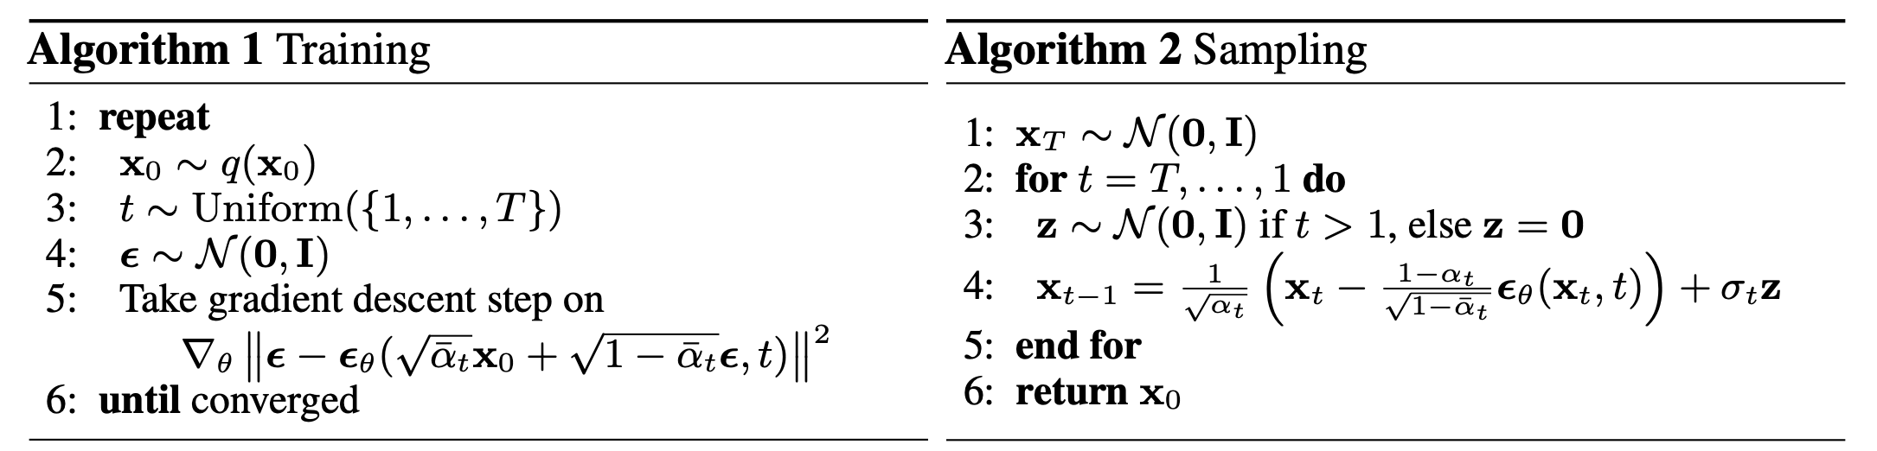
训练过程
拟合噪声
根据上述推导公式逆向计算

Slide 7
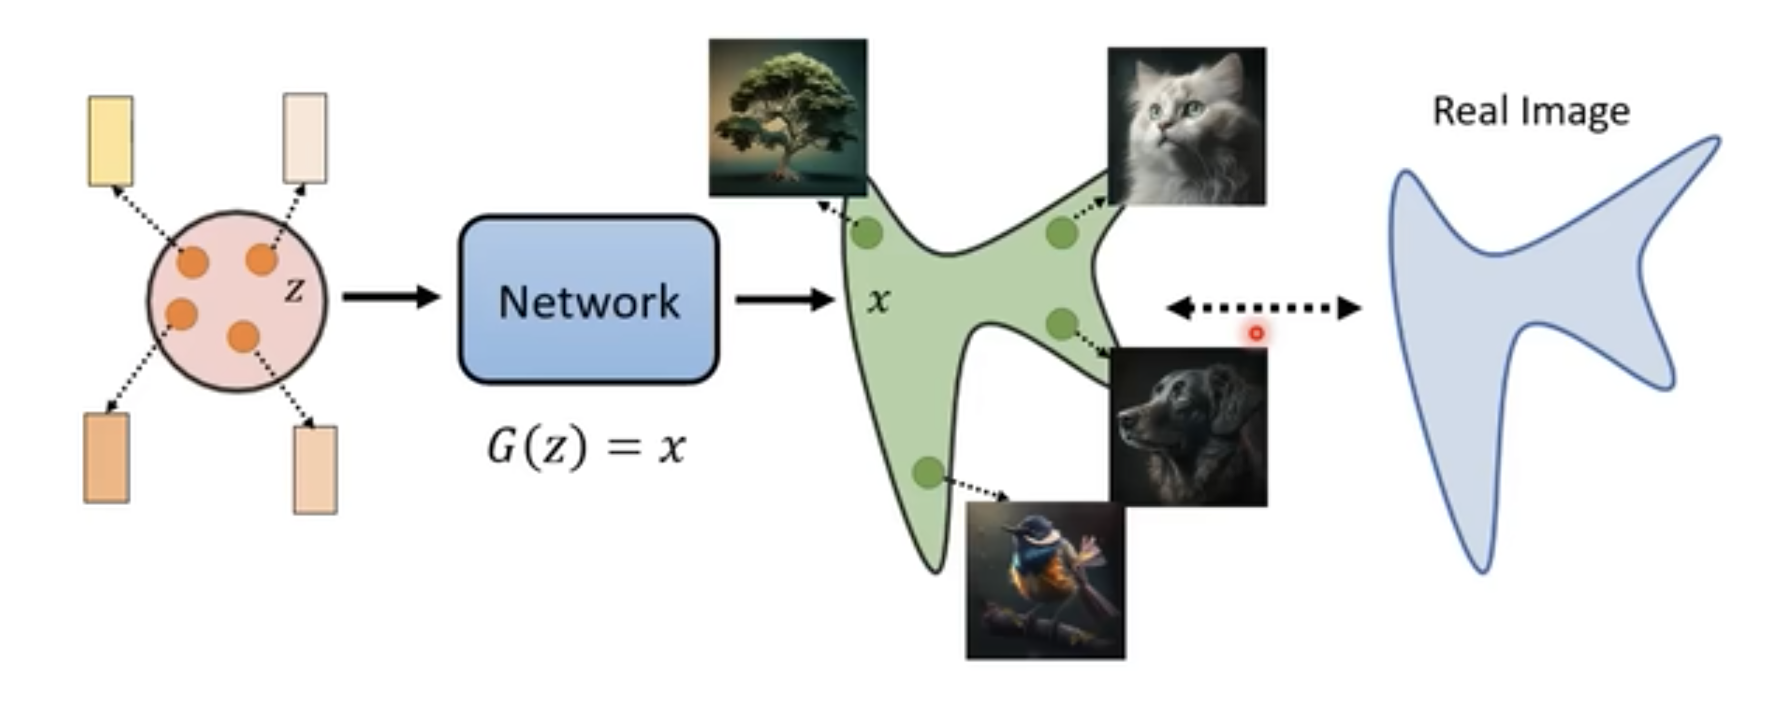
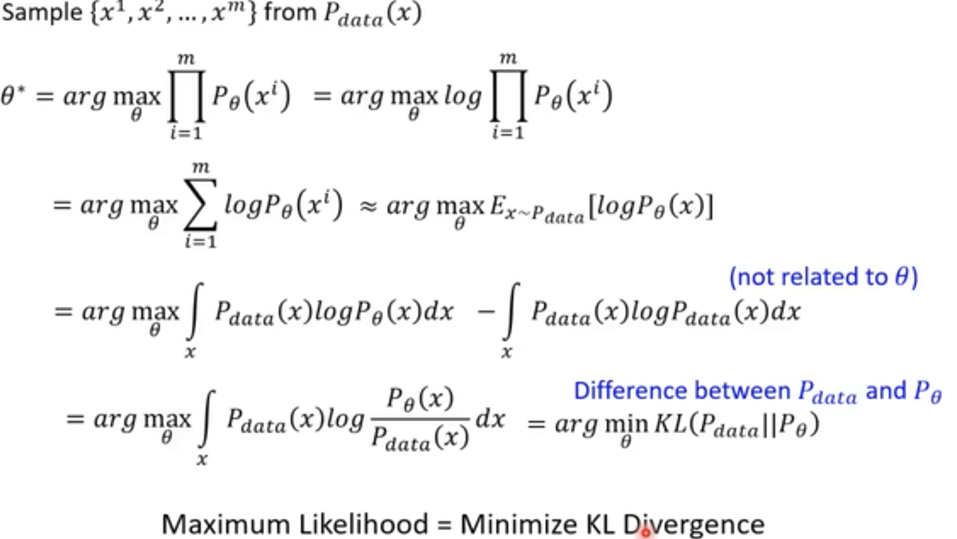
原始推导

Slide 8
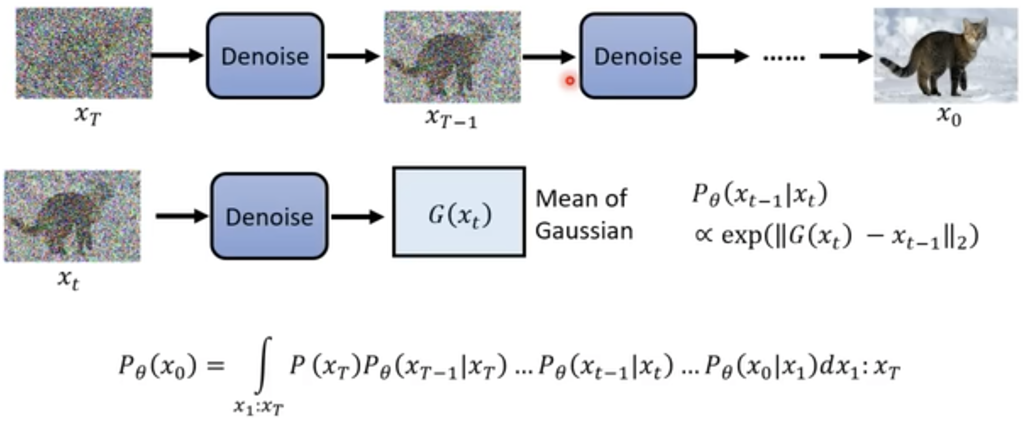
原始推导

Slide 9
原始推导

Slide 10
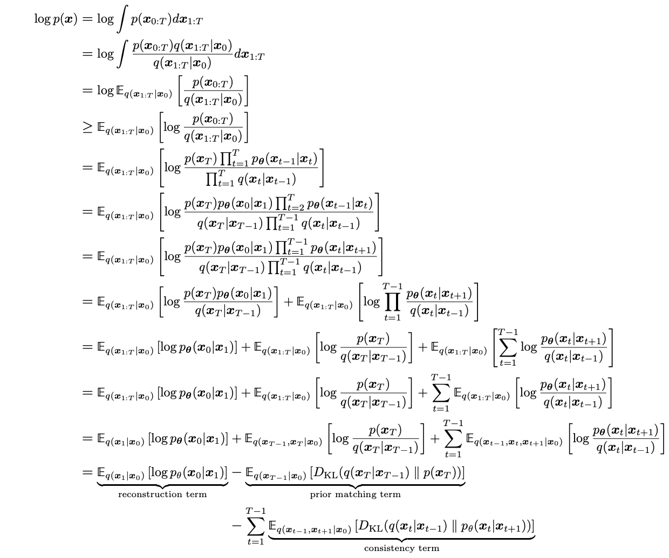
原始推导

Slide 11
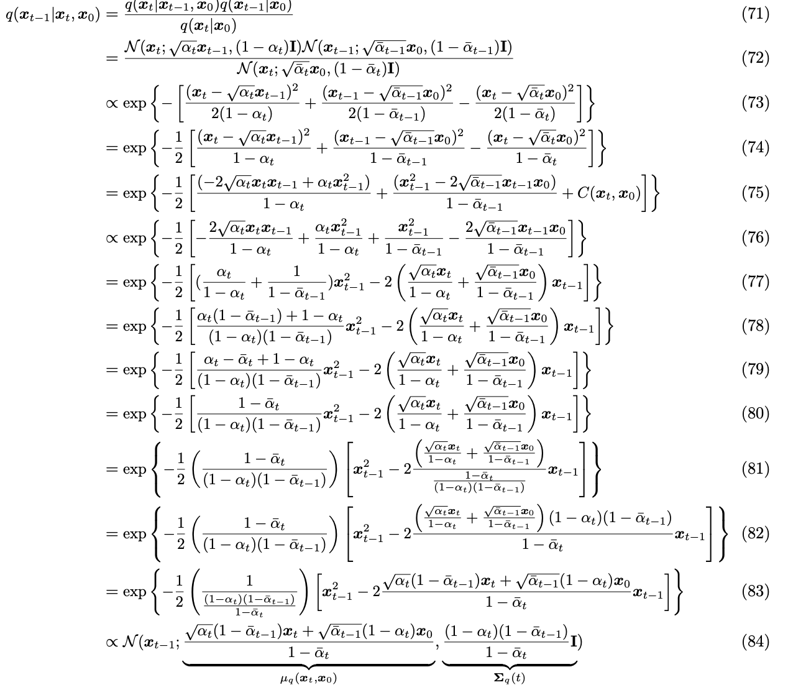
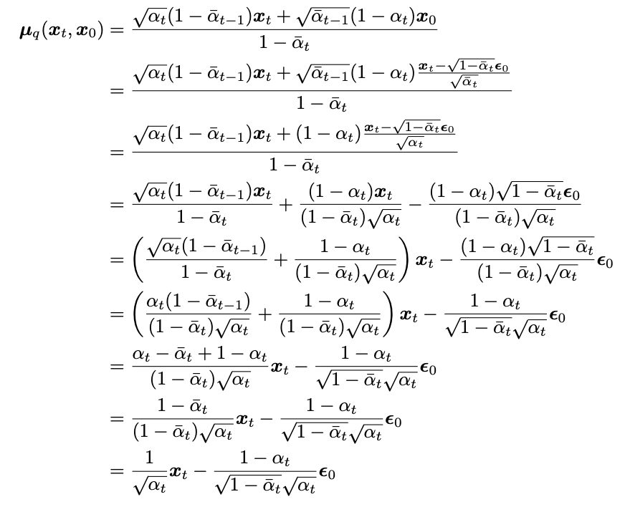
原始推导

Slide 12
训练过程
拟合噪声
根据上述推导公式逆向计算

Slide 13
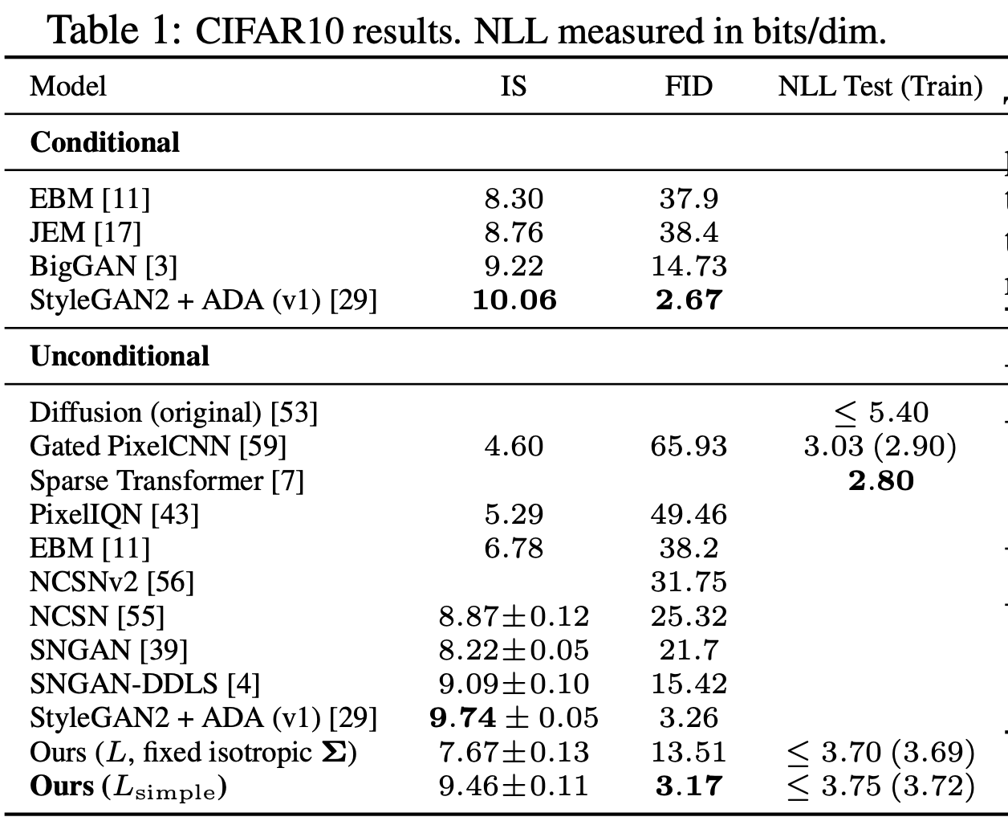
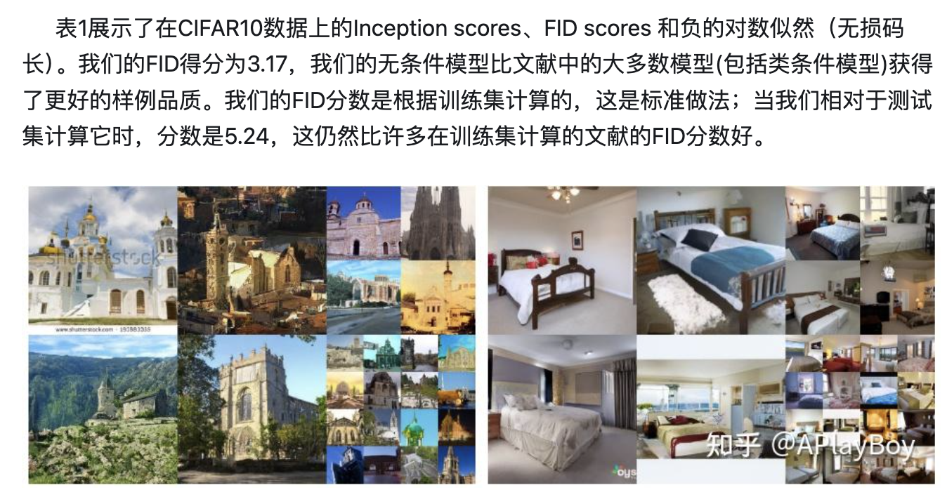
实验

Slide 14
谢谢！

